Slide 1
开题答辩汇报
OPENING DEFENSE REPORT
题库管理系统设计
汇报人--冯子豪

Slide 2
01
课题基本介绍
Basic introduction of the subject.
目录
02
系统功能介绍
The harder you work, the luckier you will be.
CONTENT
03
原型设计展示
The harder you work, the luckier you will be.
04
系统技术架构
The harder you work, the luckier you will be.

Slide 3

PART 01
课题基本介绍
题库管理系统能够按照老师的意愿来手动或自动出一张试卷，管理试题题库、分工合作，在教学过程中获取错误率等信息便于老师及时能够修改、调整试题。

Slide 4
课题背景
问题
解决
在教学过程中，老师需要大量的题目来进行作业、测验以及考试。为了更好的测试效果，通常要求题目不能相同，这给教师带来了很大的工作量。
本课题拟开发一个题库管理系统，题库管理系统能够按照老师的意愿来手动或自动生成测试题目、试卷，管理试题题库、分工合作，在教学过程中获取错误率等信息以图表的方式呈现数据，便于老师及时能够直观的了解试题的难易程度以便及时修改、调整试题。

Slide 5
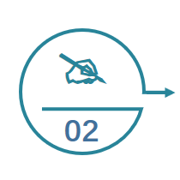
PART 02
系统功能介绍
题库管理系统实现的功能简单介绍：
一、登录（分学生、老师）
二、个人信息
三、五类题库题型、课程章节的管理及教师协同合作
四、自动生成测试题目及答案
五、统计数据

Slide 6
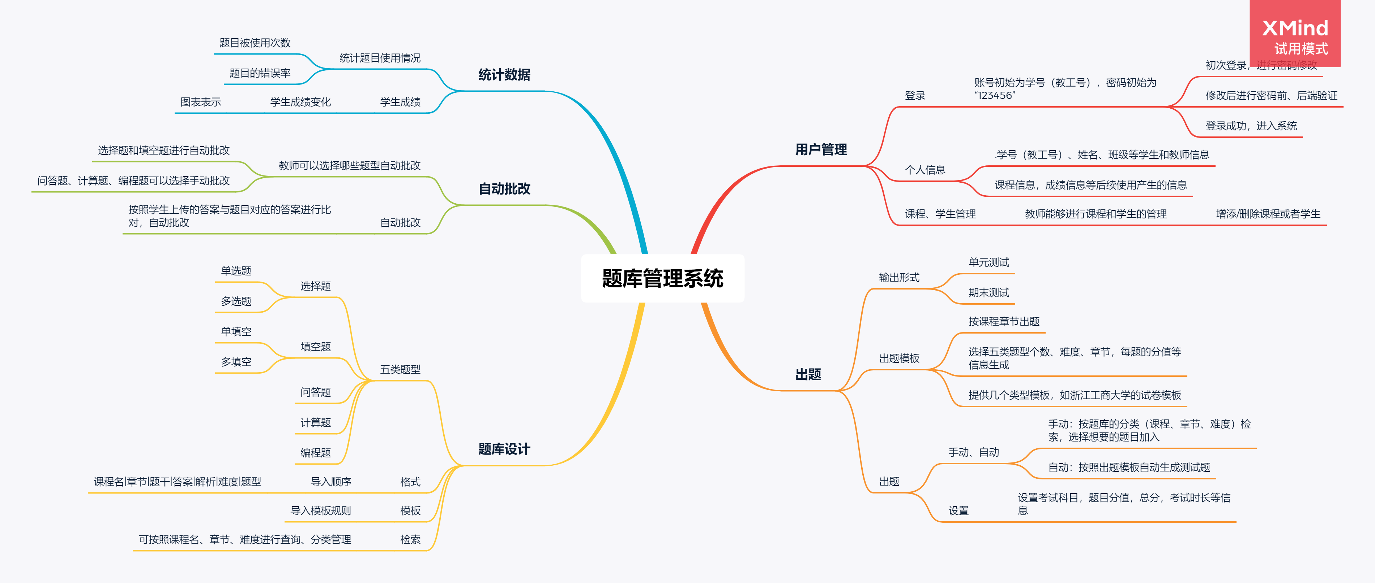
功能介绍

Slide 7
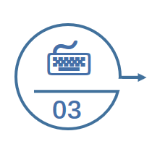
PART 03
原型设计展示
题库管理系统原型设计简单展示：
一、登录页面
二、教师端-题库设计、出题部分
三、学生端-答题部分

Slide 8
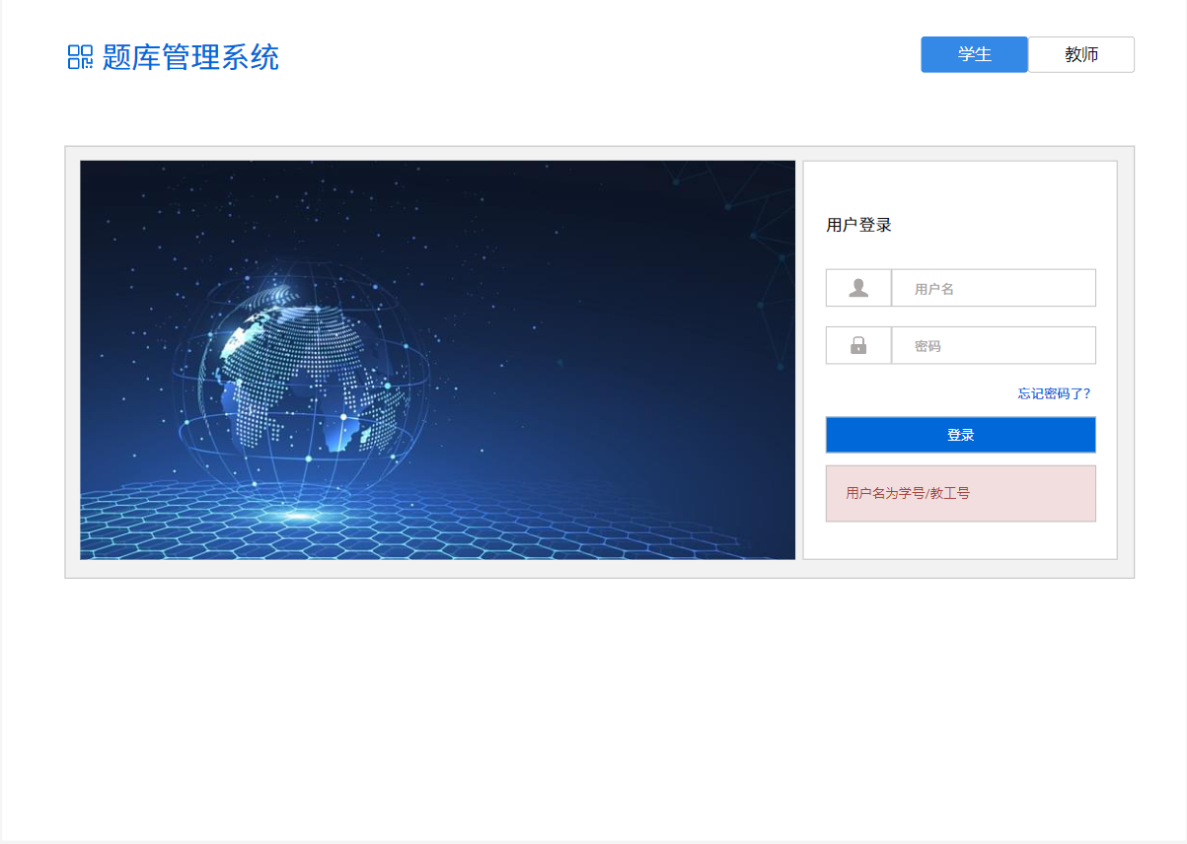
原型设计
登录页面

Slide 9
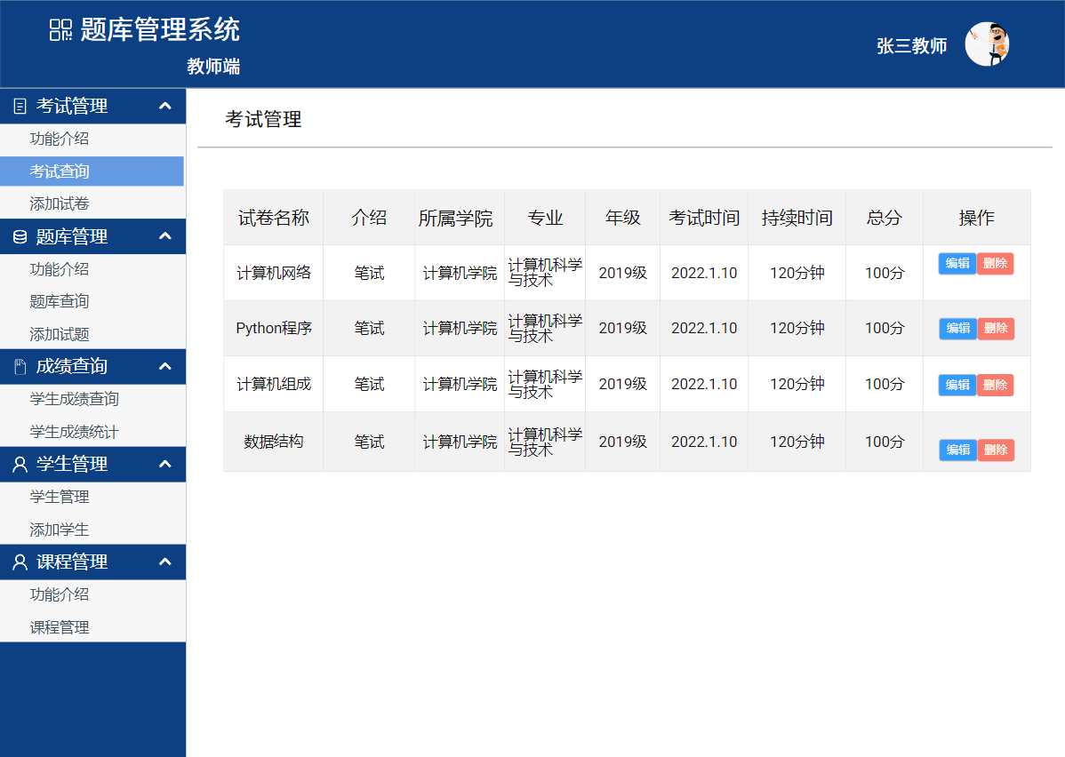
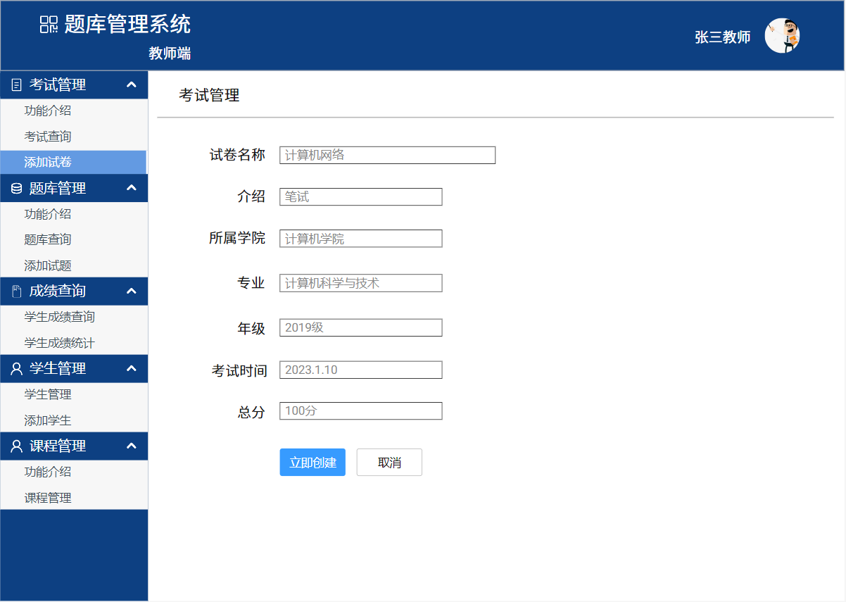
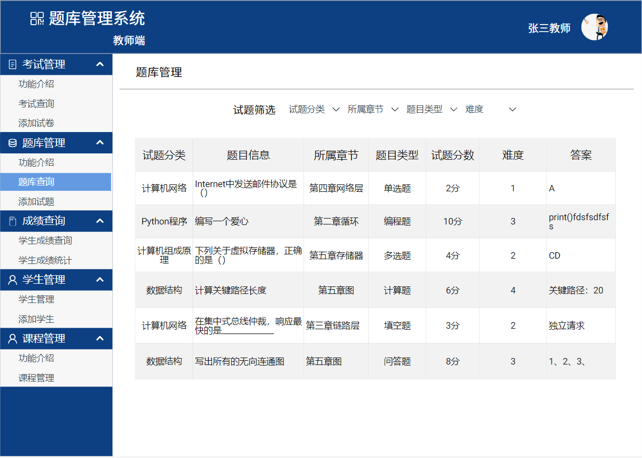
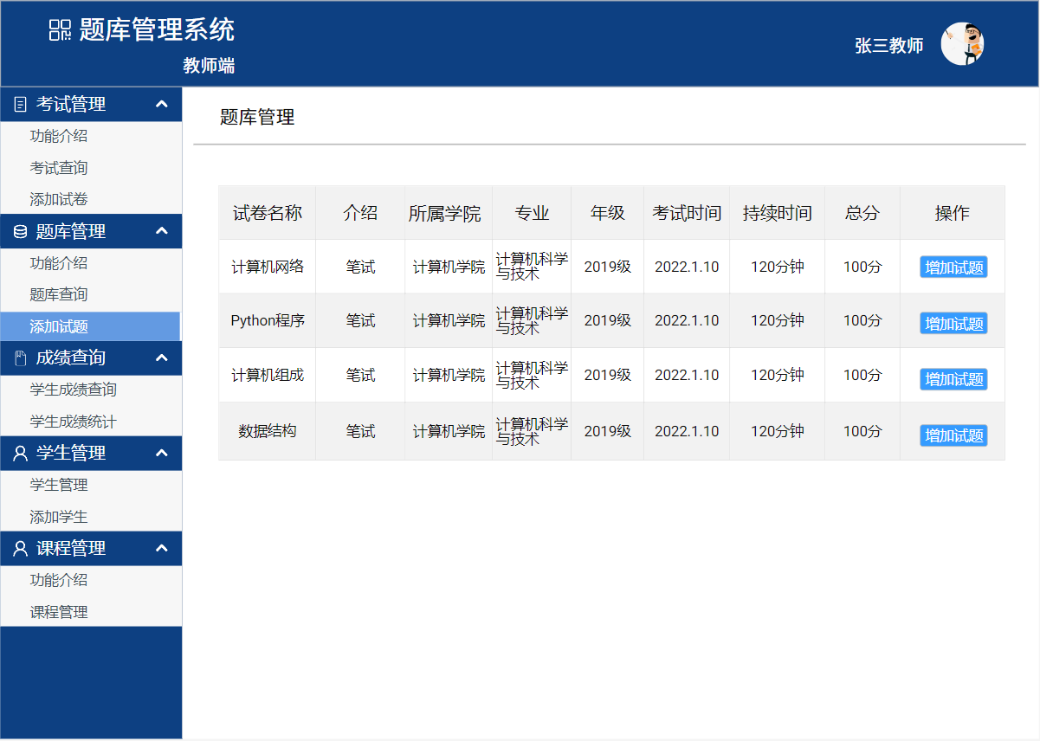
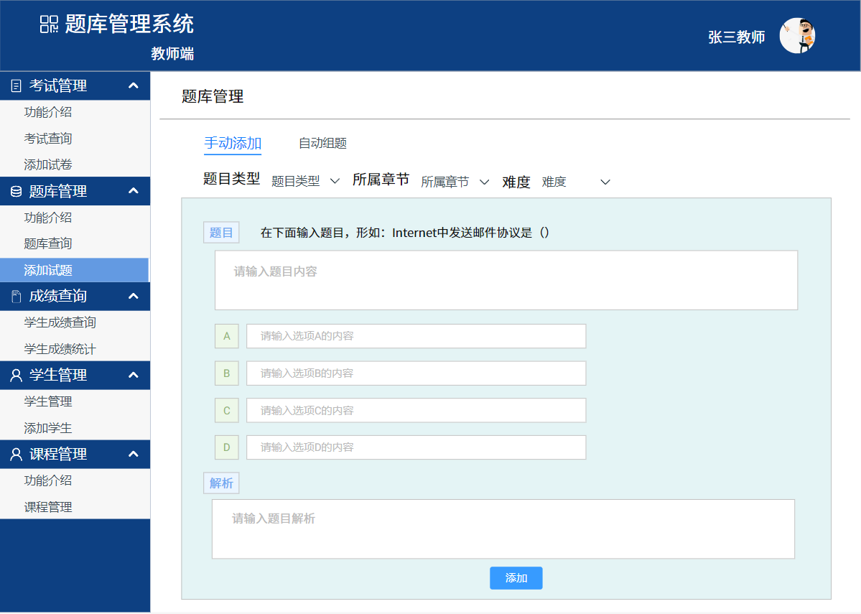
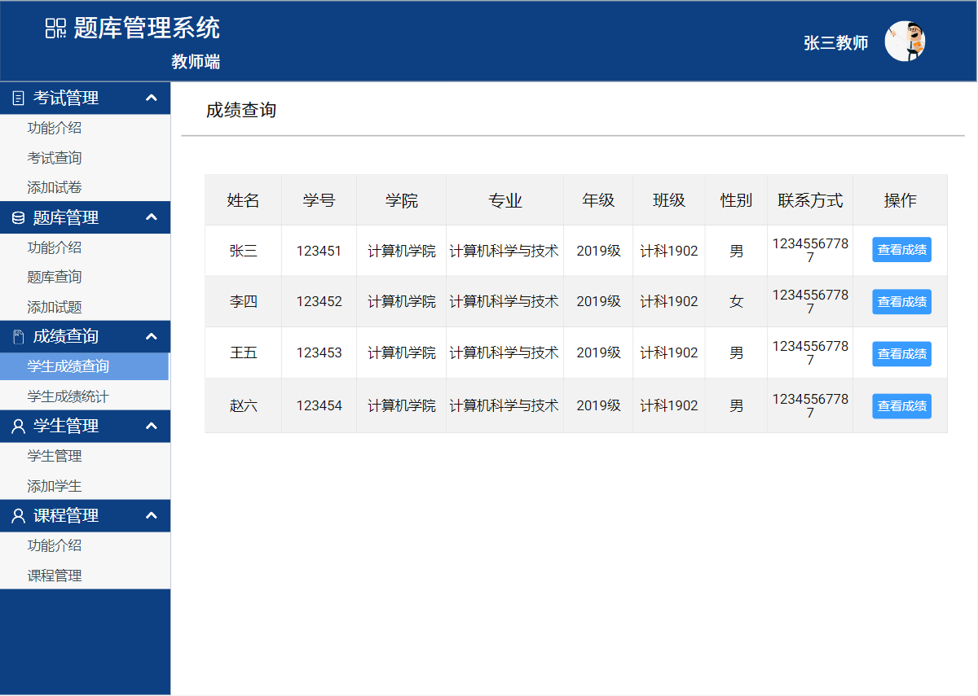
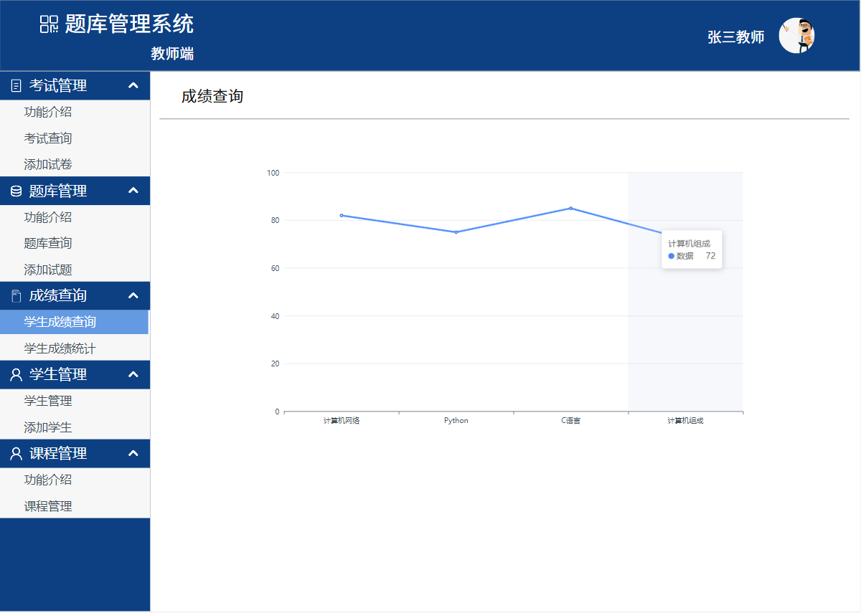
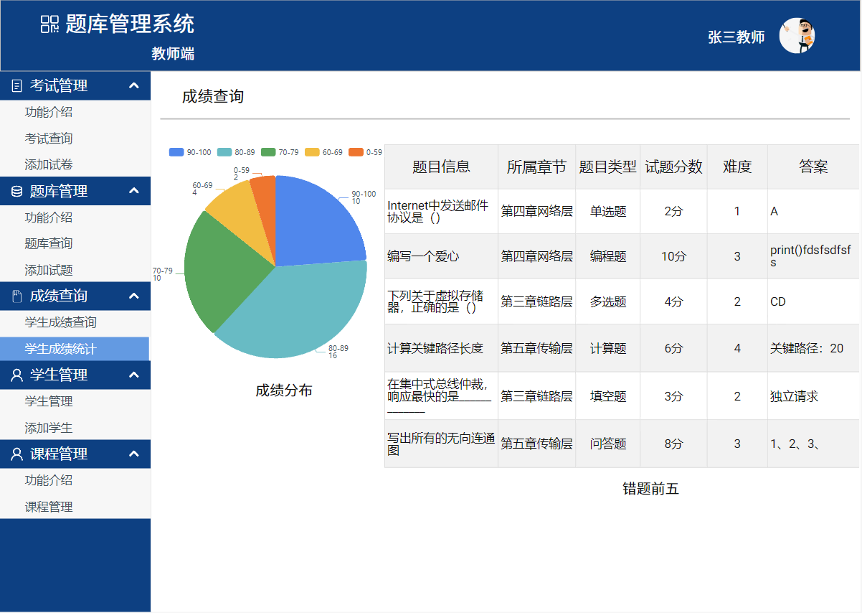
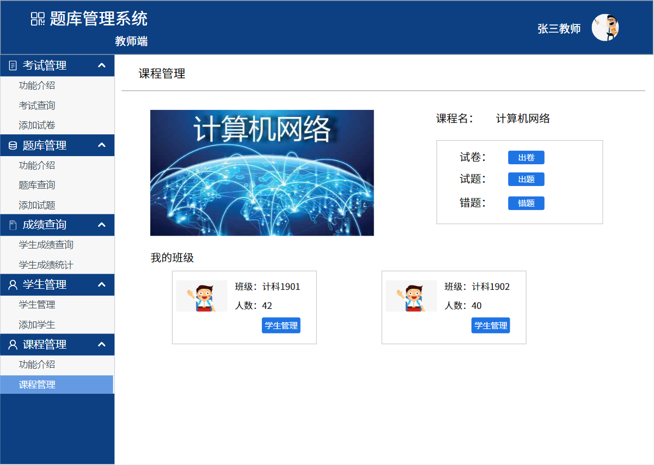
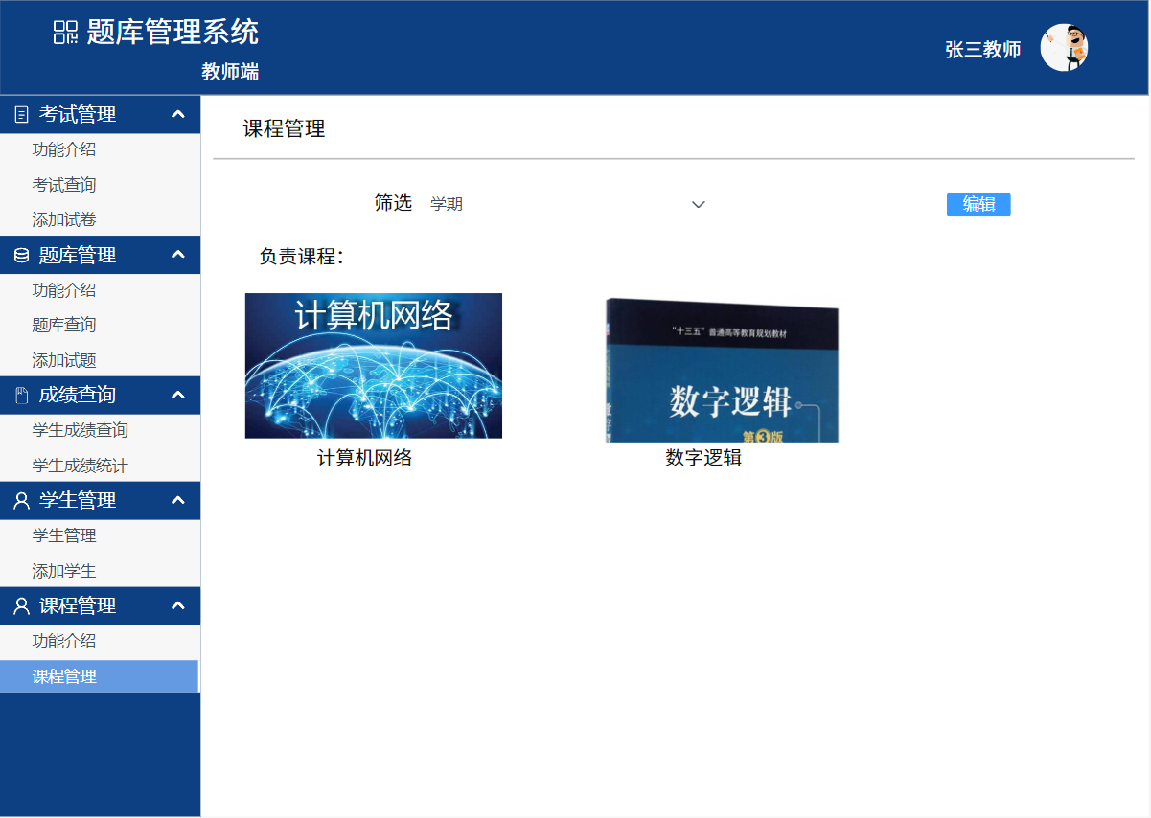
原型设计
教师端-成绩查询-学生成绩查询
教师端-课程管理-课程管理
教师端-课程管理-课程管理
教师端-题库管理-添加试题
教师端-成绩查询-学生成绩查询
教师端-成绩查询-学生成绩统计
教师端-题库管理-添加试题
教师端-考试管理-添加试卷
教师端-考试管理-考试查询
教师端-题库管理-题库查询

Slide 10
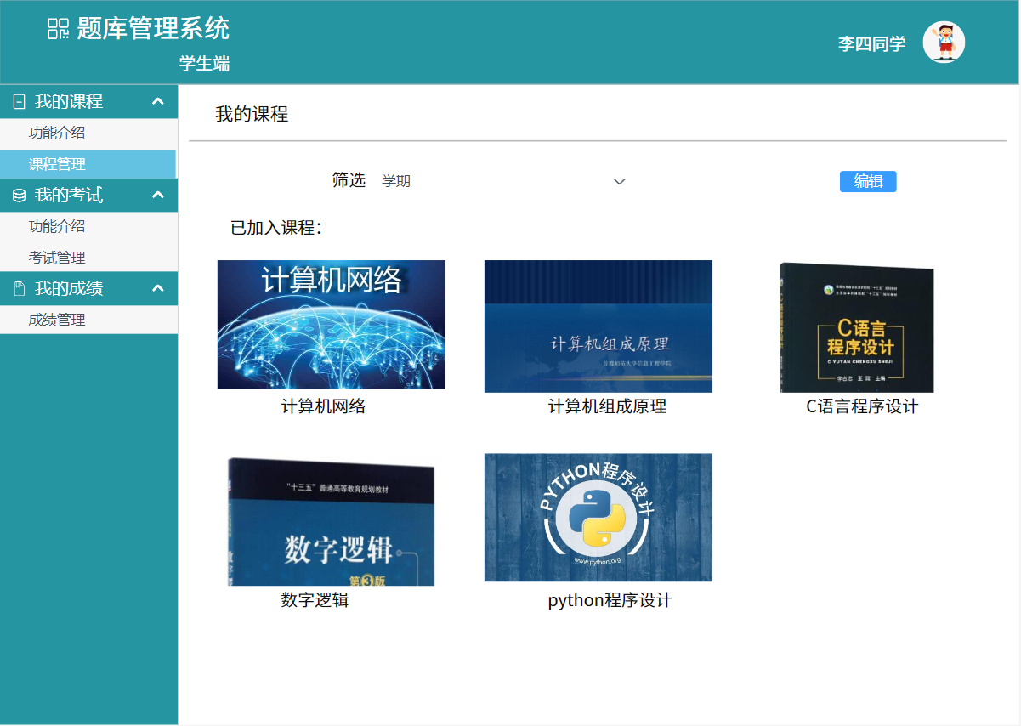
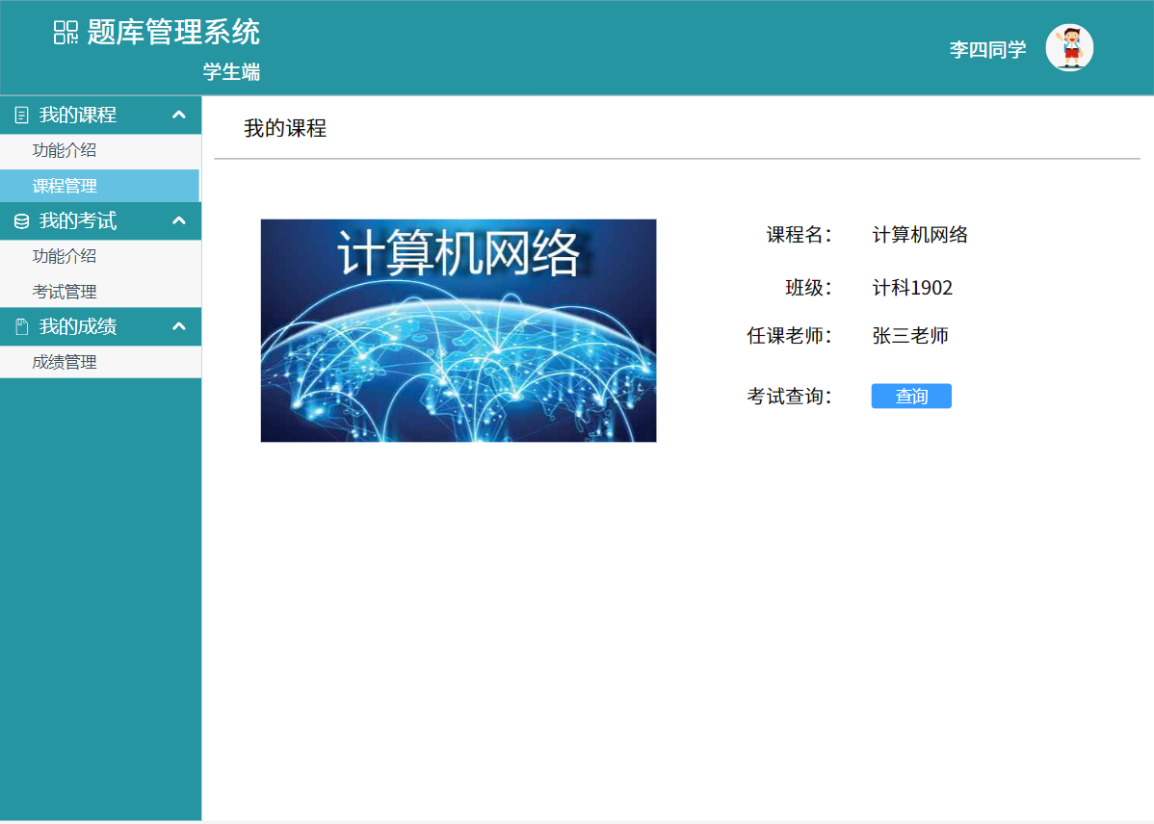
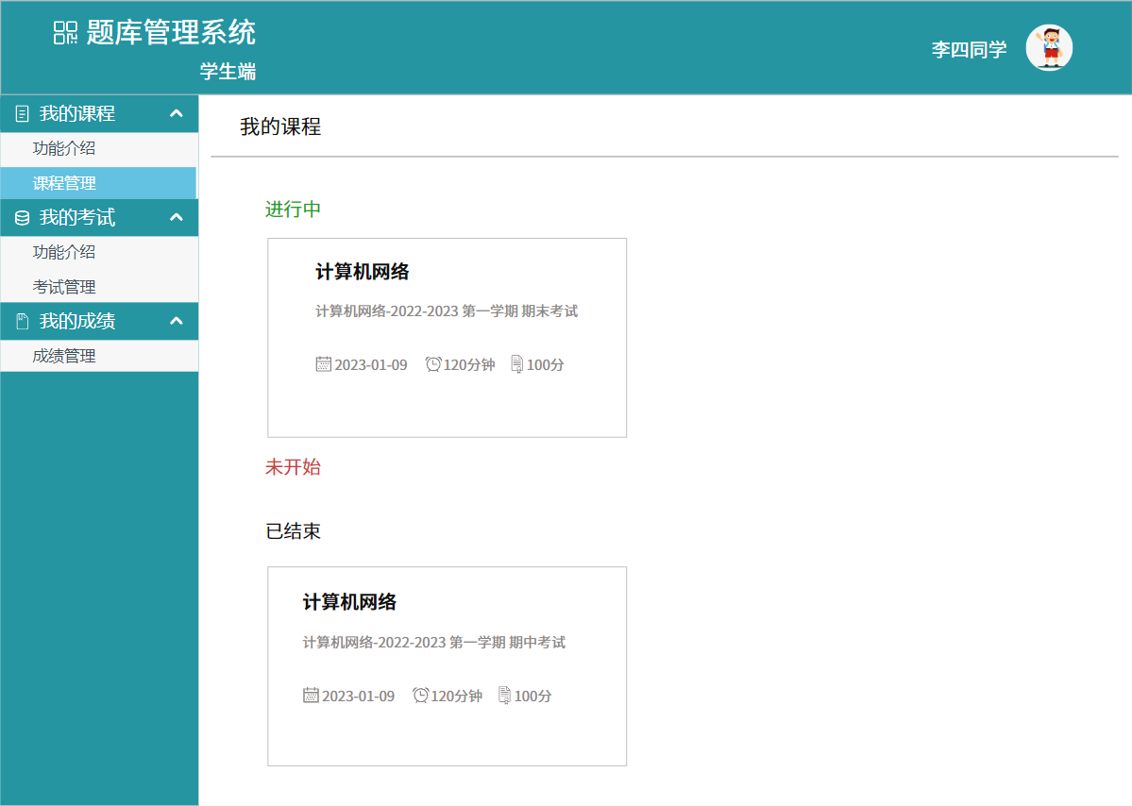
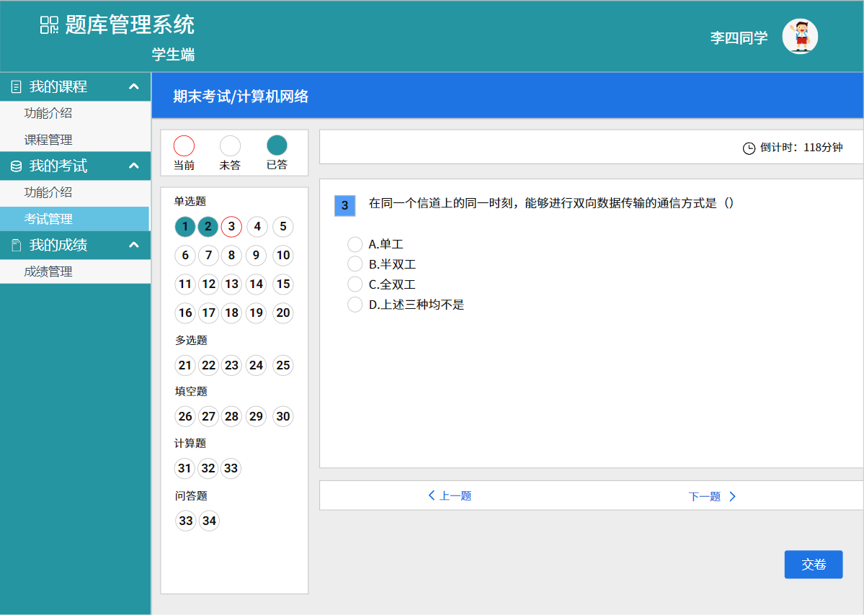
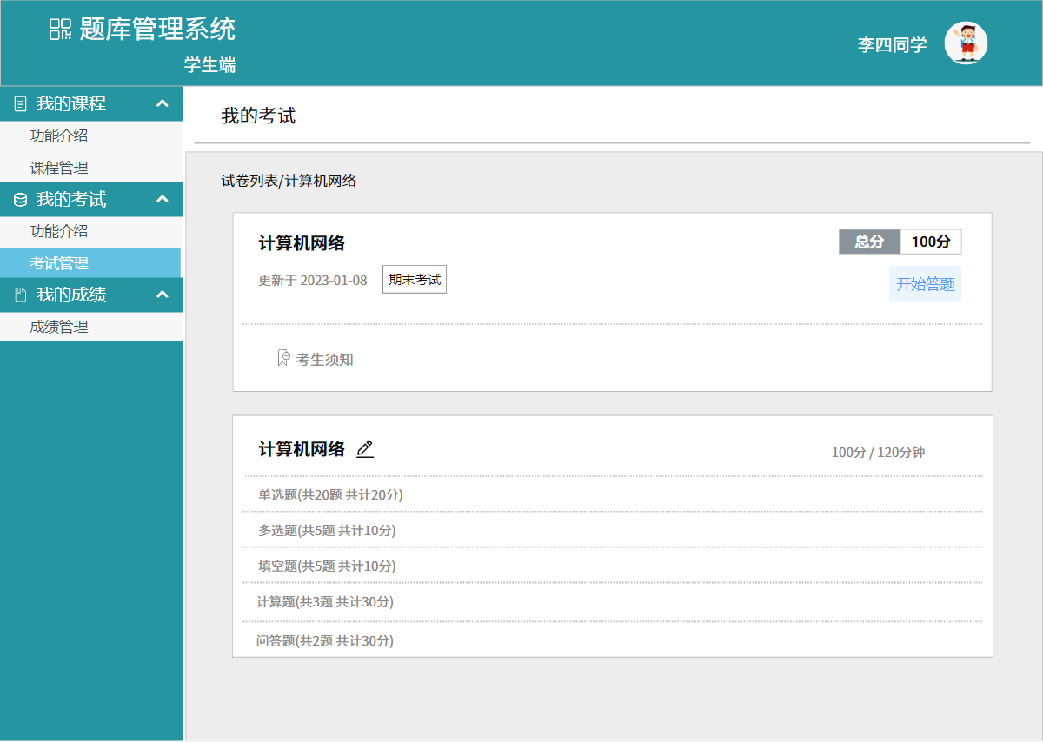
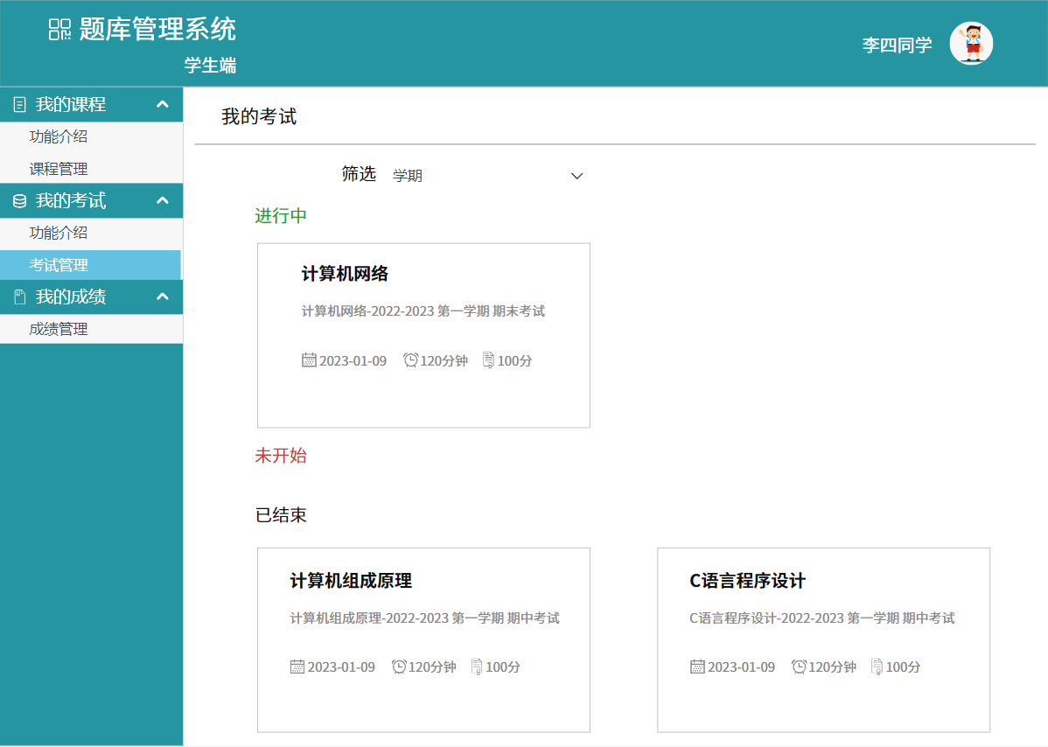
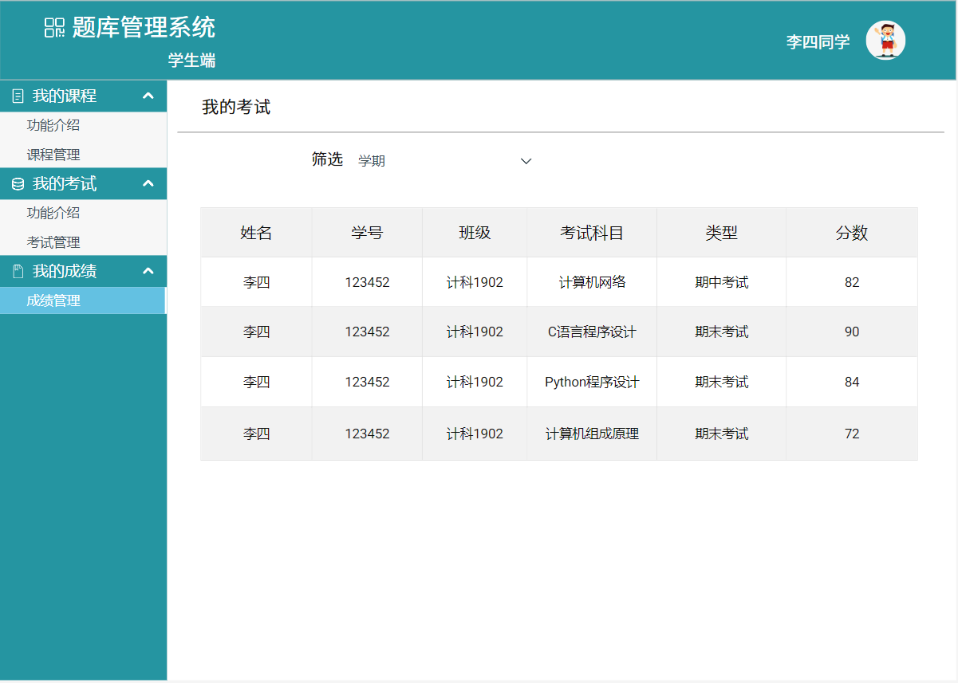
原型设计
学生端-我的课程-课程管理-详情
学生端-我的成绩-成绩管理
学生端-我的课程-课程管理
学生端-我的考试-考试管理-详情-开始考试
学生端-我的课程-课程管理-详情-考试情况
学生端-我的考试-考试管理-详情
学生端-我的考试-考试管理

Slide 11
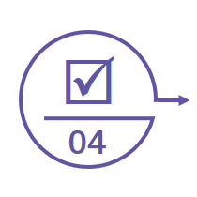
PART 04
系统技术架构
题库管理系统系统架构简单展示：
一、原型设计
二、接口设计
三、前端实现
四、后端实现
五、系统测试

Slide 12

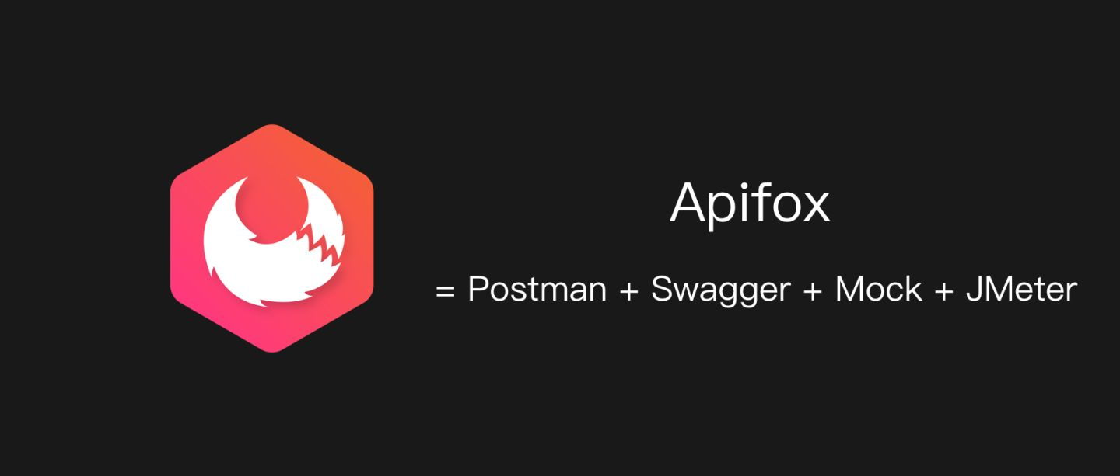

技术架构
原型设计
接口设计
系统测试

Slide 13







技术架构
前端架构
后端架构

Slide 14
谢谢观看
OPENING DEFENSE REPORT
谢谢各位老师的聆听

